Slide 1
Открытый урок
литературного чтения

Slide 2
Читай по слогам
Затем целыми словами.
доб – ро – та
лю – бовь
у – ва – же – ни – е
от – зыв – чи – вость
доброта
любовь
уважение
отзывчивость
Качества человека

Slide 3
Читай целыми словами
Красивая,
ласковая,
нежная,
умная,
доброжелательная

Slide 4
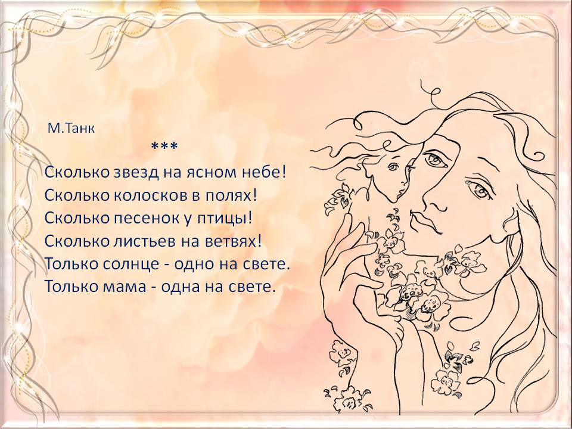
Сколько звезд на ясном небе!
Сколько колосков в полях!
Сколько песенок y птицы!
Сколько листьев на ветвях!
Только солнце – одно на свете.
Только мама – одна на свете.

Slide 5
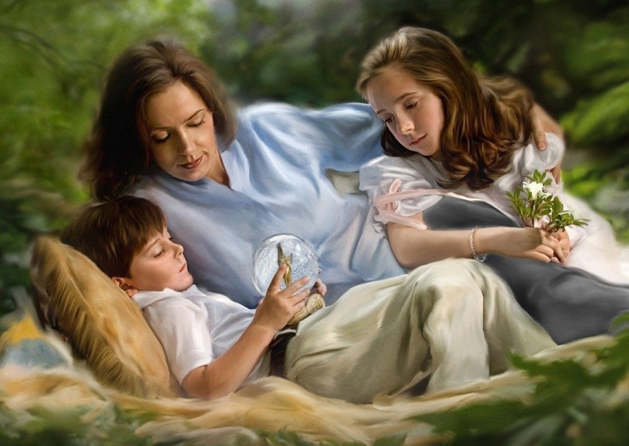
«Нет милее дружка, чем родная матушка»

Slide 6
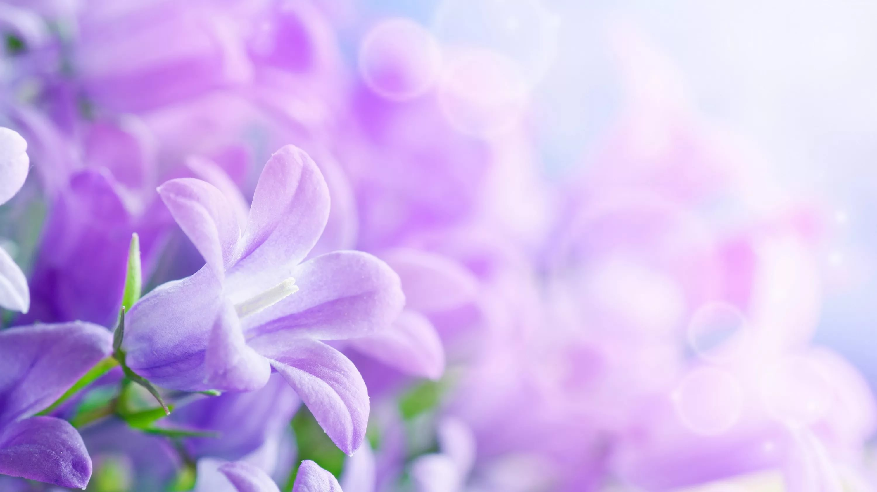
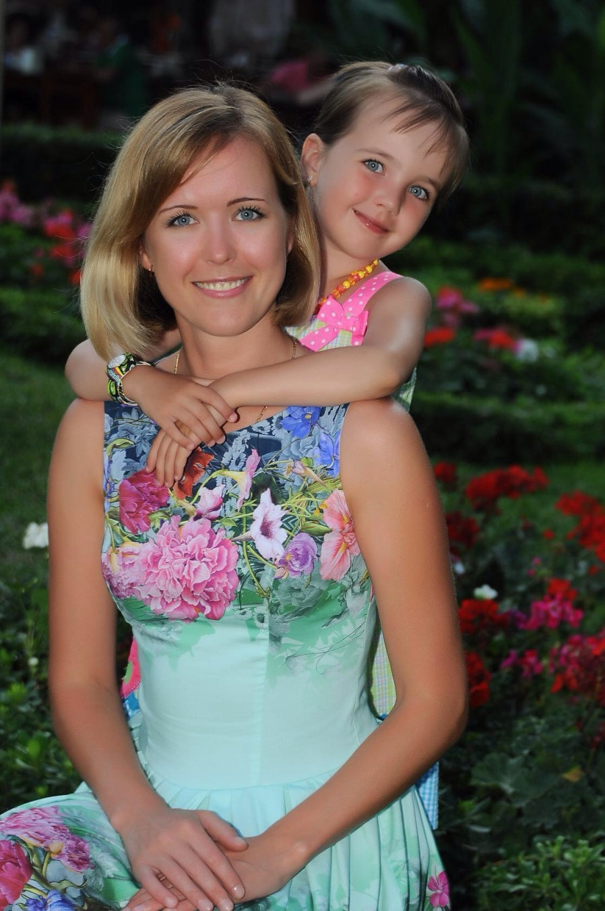
Слово «Мама» первым я сказала.
Все хорошее во мне — все ты дала.
И заботой нежной окружала,
И лелеяла, и берегла.
Мама, милая, родная, все простишь ты,
Чтобы не случилось в жизни вдруг.
Знаю, что всегда под сердцем слышишь
Дочери твоей сердечный стук.

Slide 7
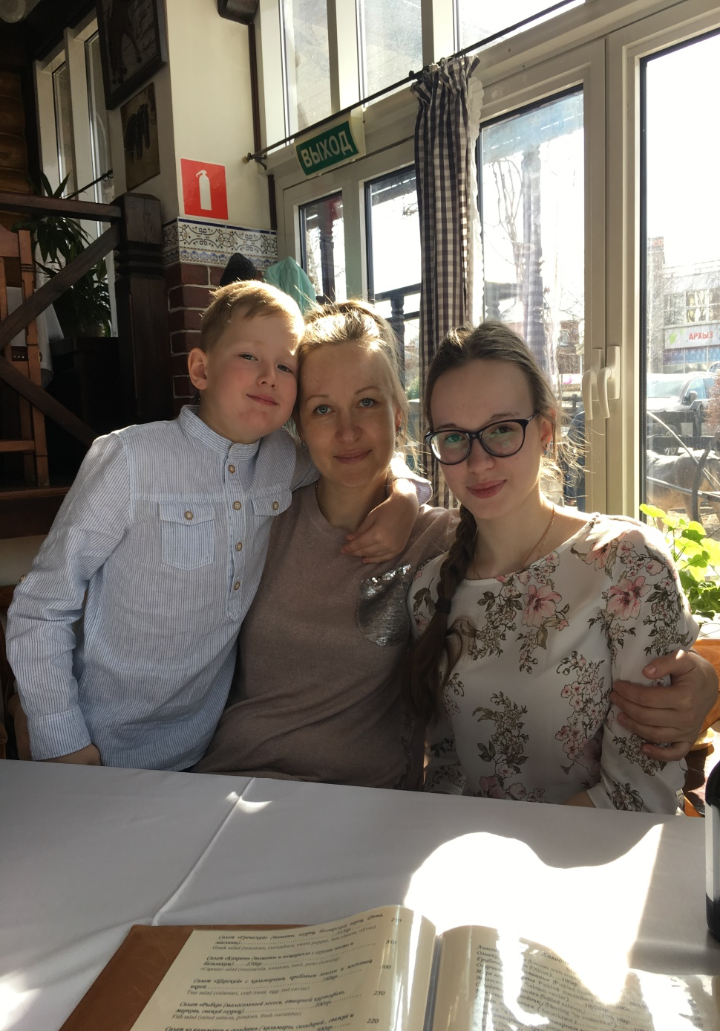
Даже самый верный друг
Может нас обидеть вдруг,
Только мамы наши беды
Могут превратить в победы.

Slide 8
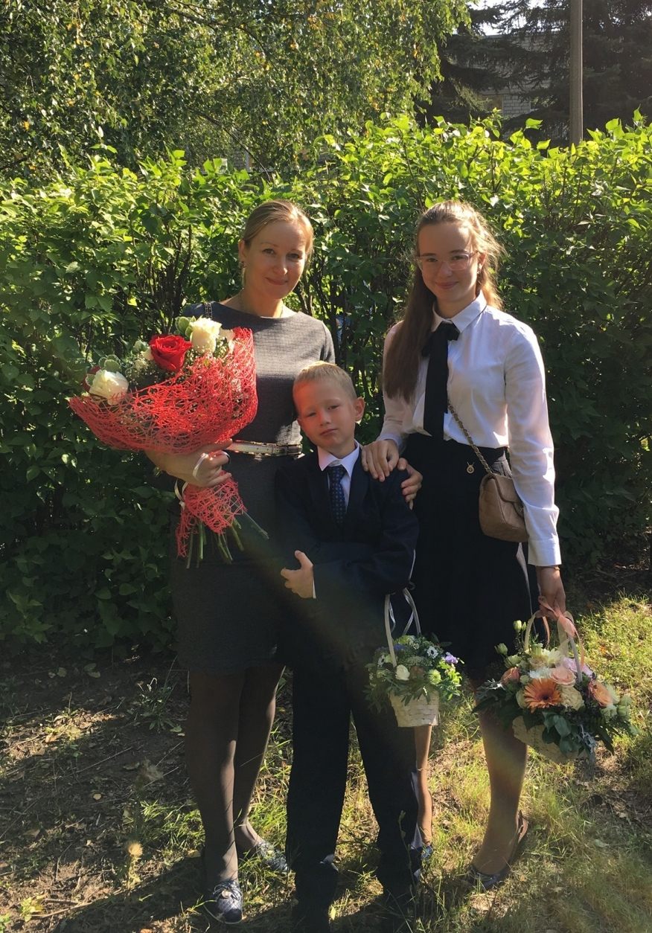
Вот поэтому, друзья,
Маму не любить нельзя,
Даже лучшая подруга
Не заменит маму – друга!

Slide 9
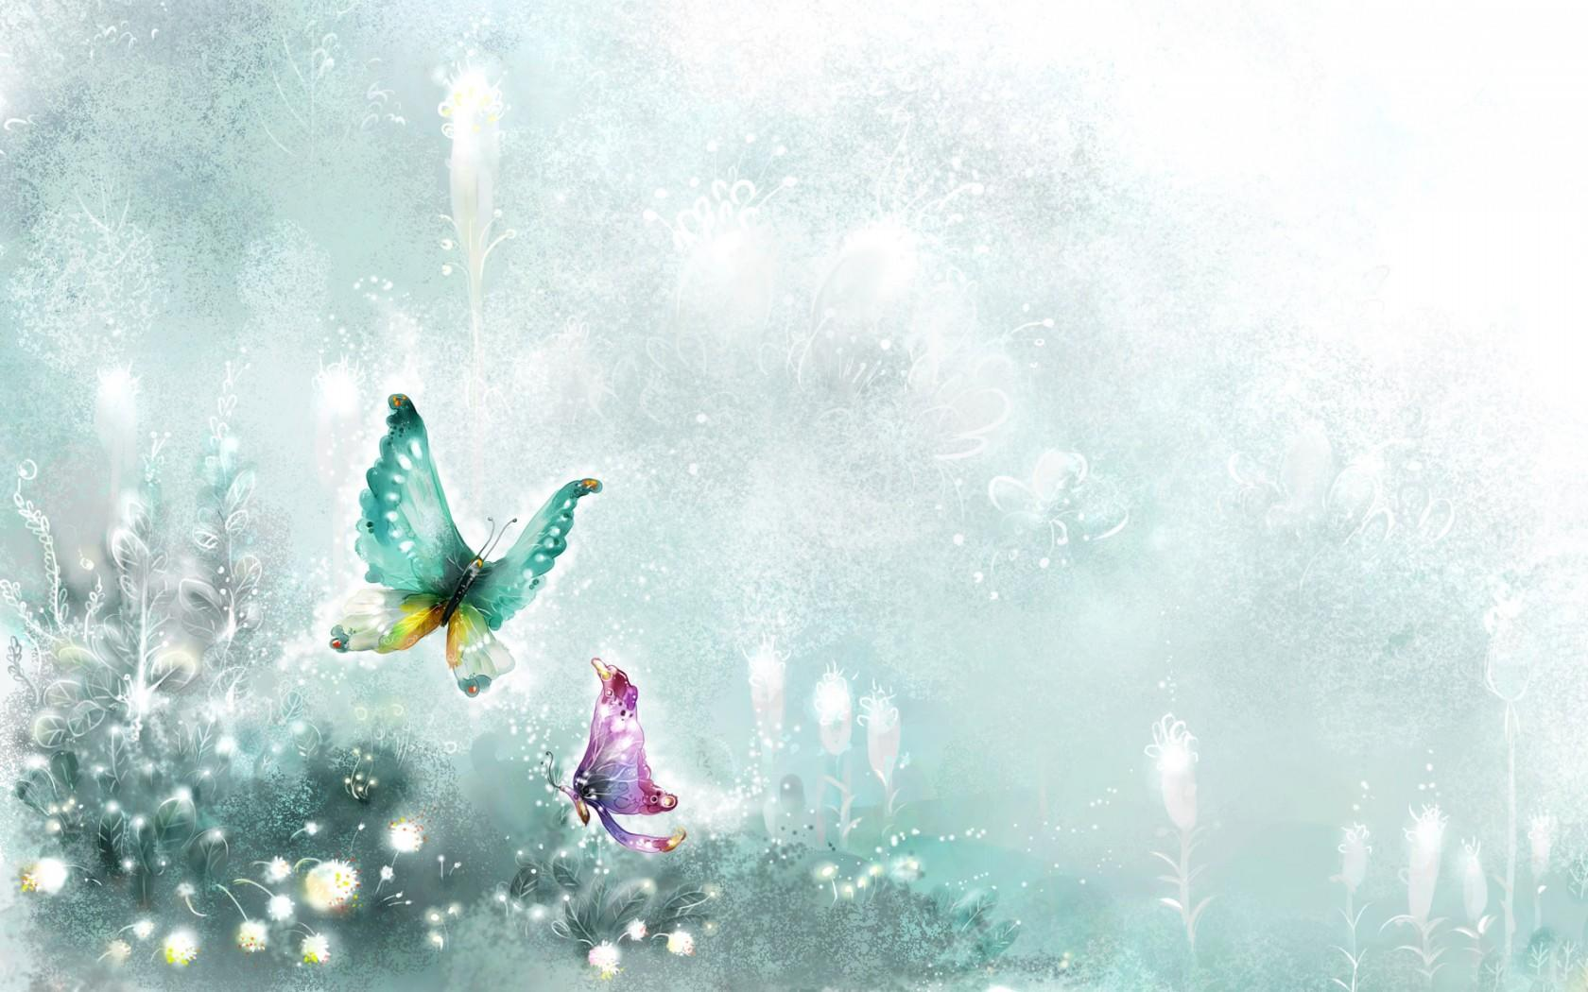
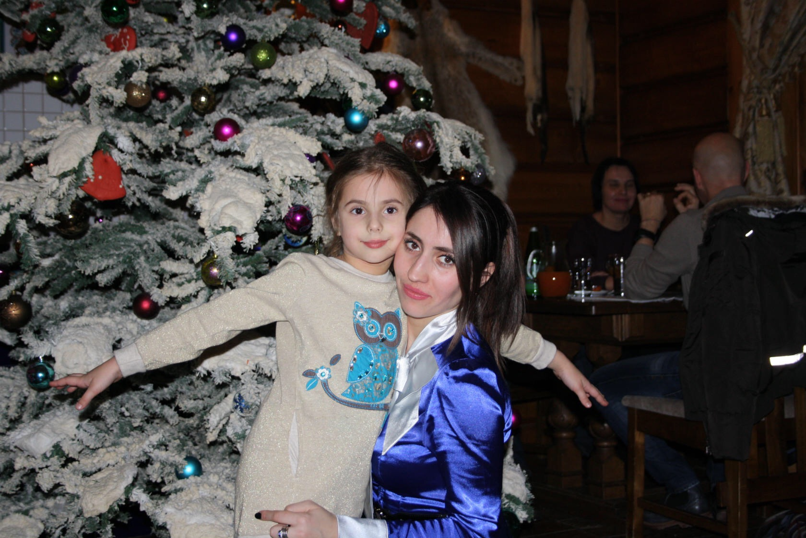
Мама- первое слово в жизни любого человека.
Первое, главное слово и самое красивое.

Slide 10

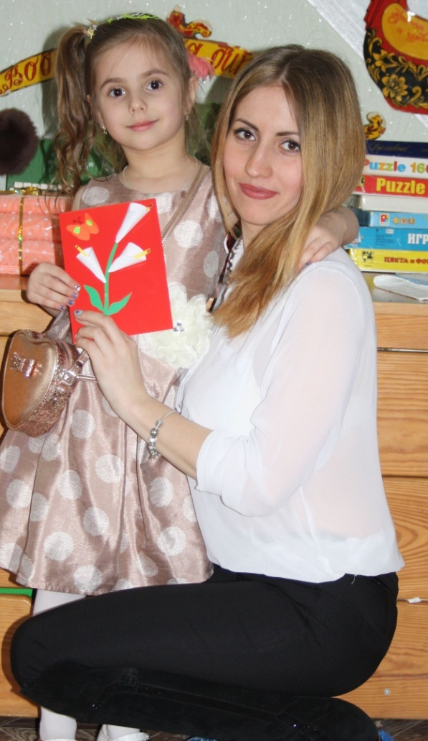
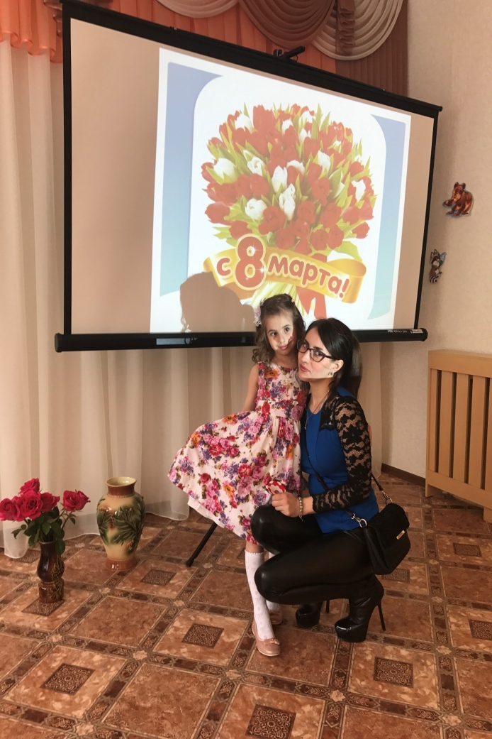
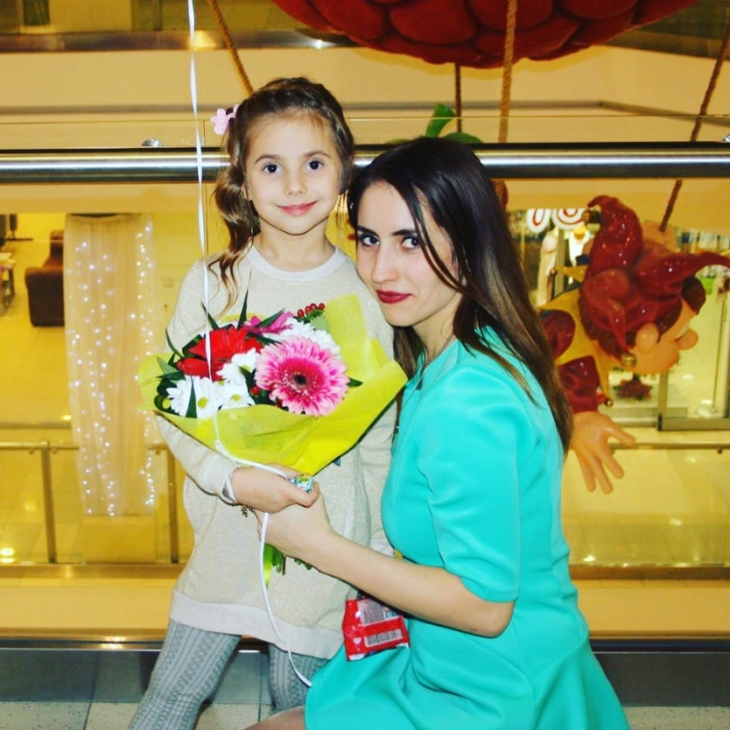
Ты- мой женский идеал
Ты- самый чуткий и самый
надёжный друг.
Для меня ты не только мама,
но и самая близкая подруга!

Slide 11

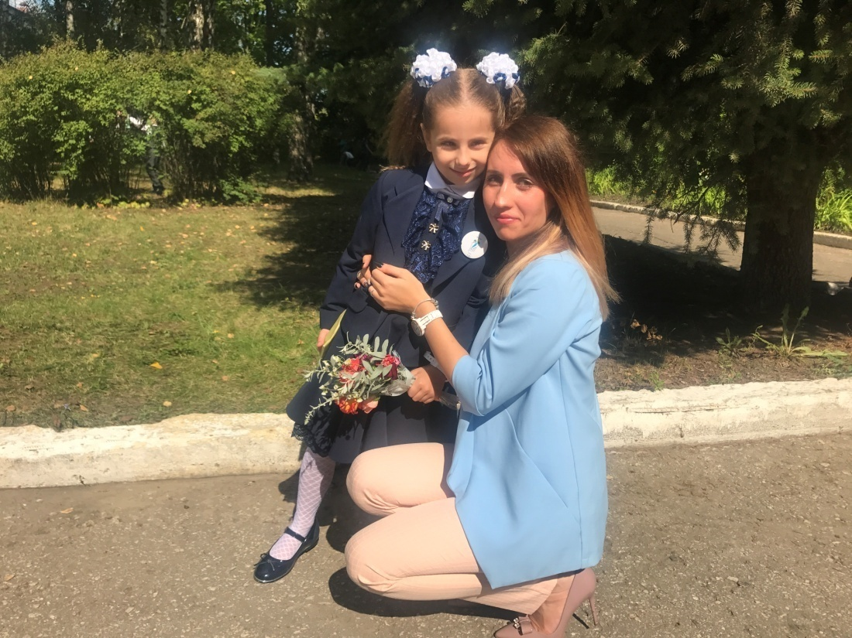
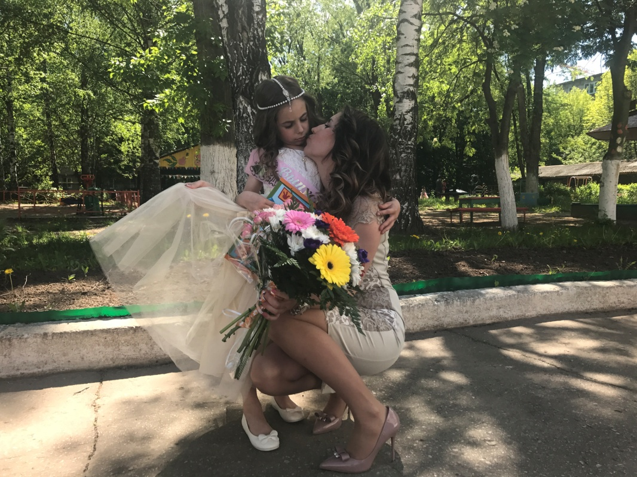
Мама- это человек, который может заменить всех,
но ее никто и никогда заменить не сможет!

Slide 12
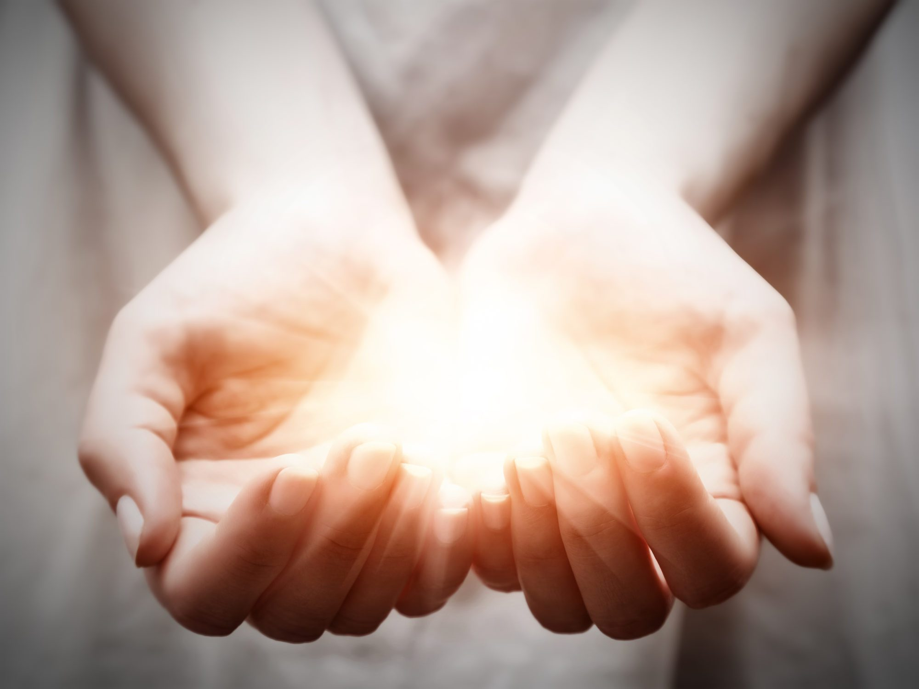
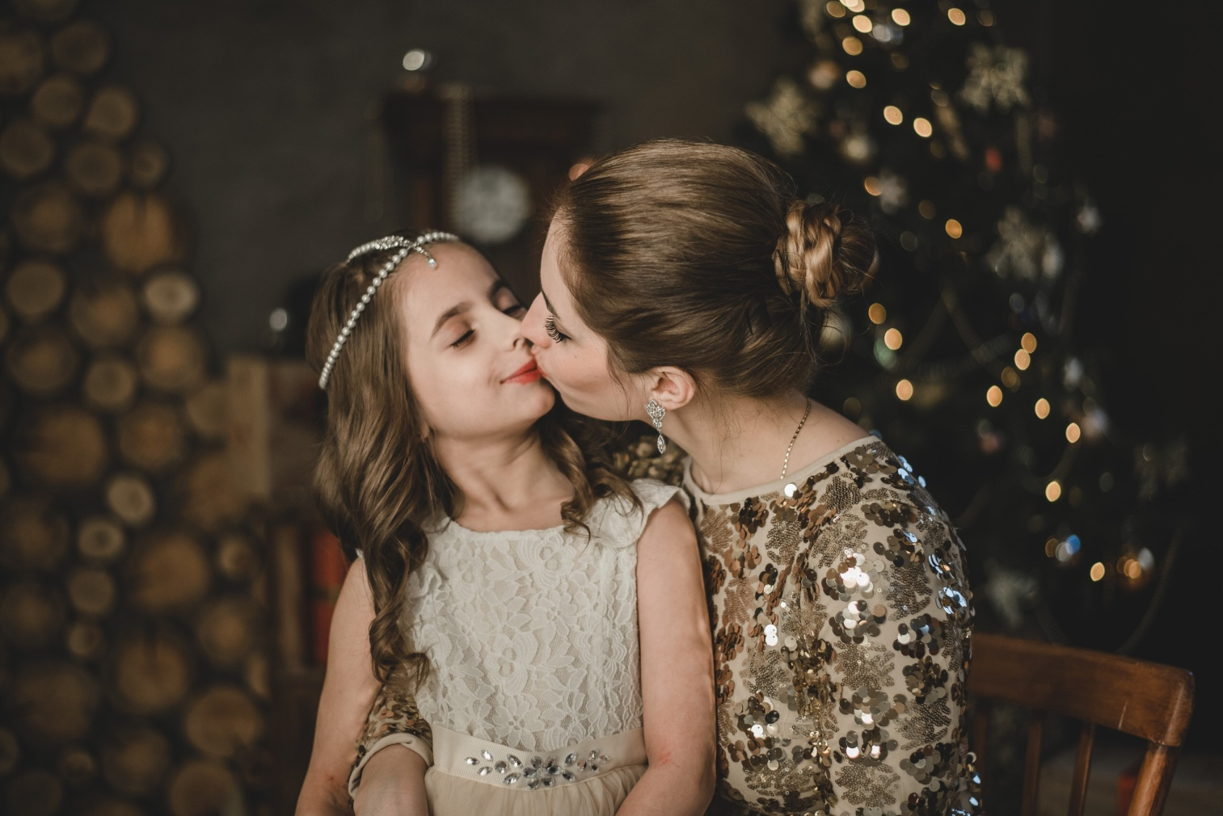
Спасибо МАМА
Я ТЕБЯ ЛЮБЛЮ!

Slide 13
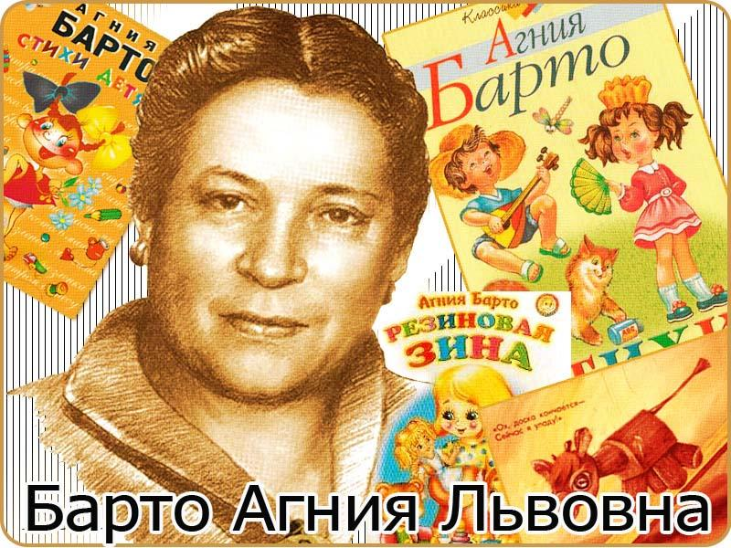

Slide 14







Slide 15
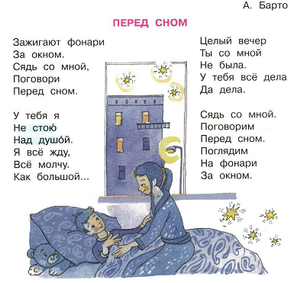

Slide 16
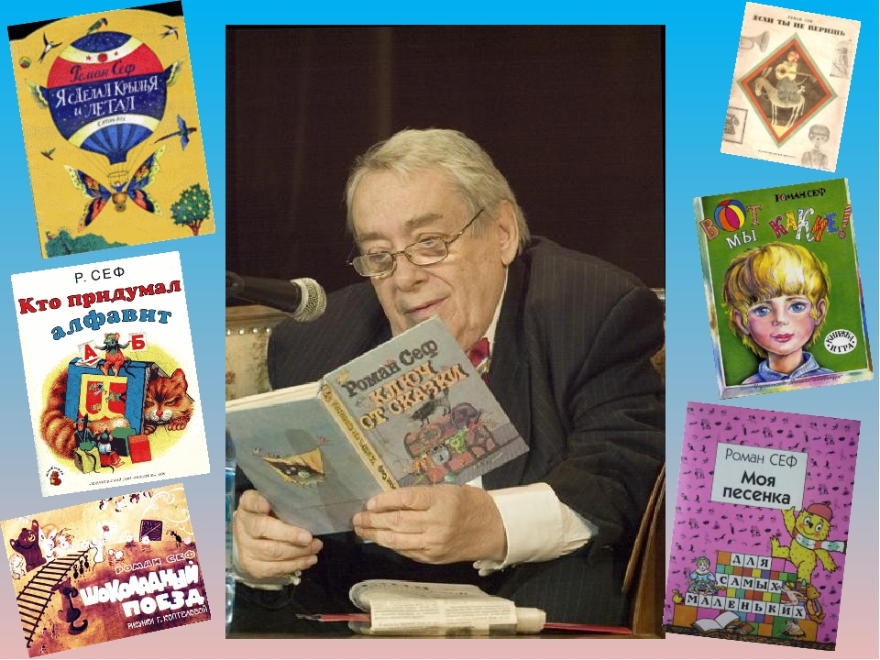
Сеф Роман Семёнович

Slide 17
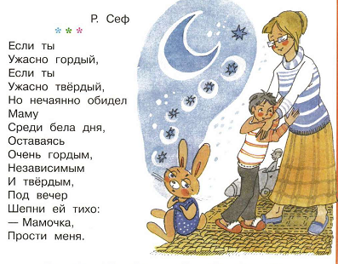

Slide 18

Физкультминутка
Дружно маме помогаем –
Пыль повсюду вытираем.
Мы белье теперь стираем,
И полощем, отжимаем.
Подметаем все кругом
И бегом за молоком.
Маму вечером встречаем,
Двери настежь открываем,
Маму крепко обнимаем.

Slide 19
«Нет милее дружка, чем родная матушка»

Slide 20
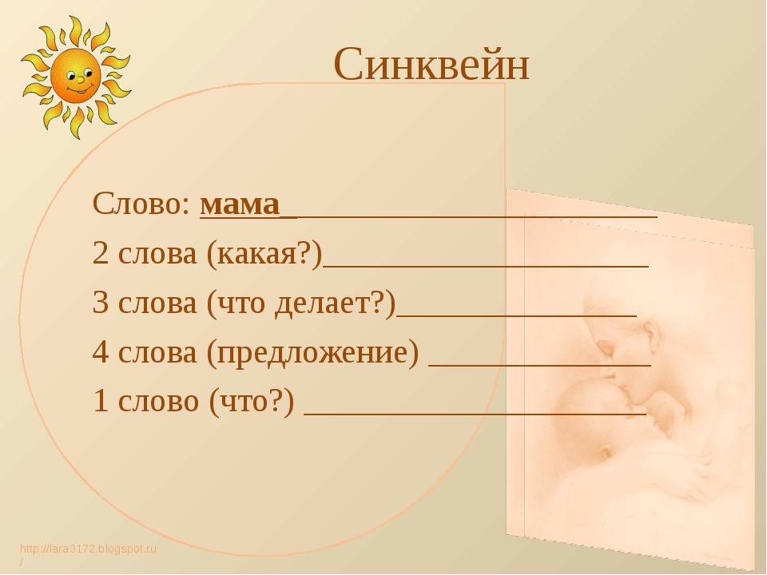

Slide 21
Домашнее задание
Выучить понравившееся стихотворение о маме из учебника или любое на выбор.

Slide 22
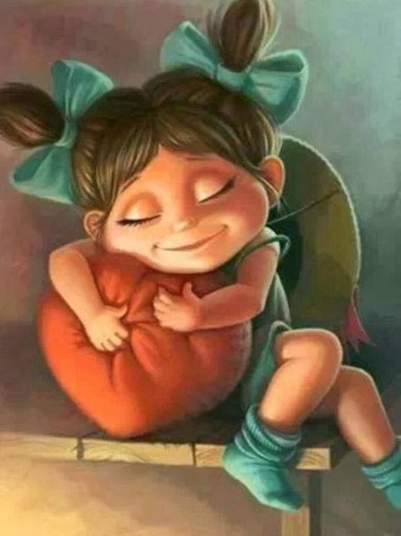
Всем спасибо
за работу

Slide 23
Соберём пословицы
1. Птица рада весне, а младенец матери.
2. Сердце матери лучше солнца греет.
3. При солнышке тепло, при матушке добро.
4. Сердце матери отходчиво.
5. Отцов много, а мать одна.
6. Куда мать, туда и дитя.

